Slide 1
TIẾT TỰ NHIÊN VÀ XÃ HỘI - LỚP 1
Bài 13: An toàn trên đường (tiết 2)
GV: NGUYỄN THỊ PHƯƠNG - LỚP 1A5

Slide 2
Tự nhiên và Xã hội
Bài 13: An toàn trên đường (tiết 2)

Slide 3
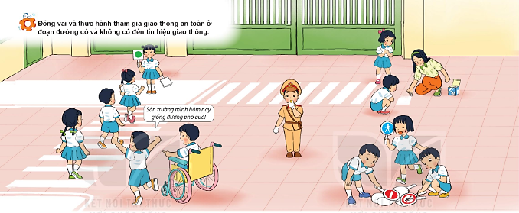

Slide 4
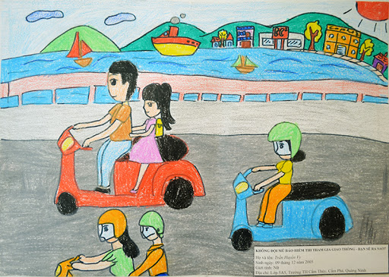
Trong các tình huống sau, ai đúng, ai sai? Vì sao?
3
4
5
6

Slide 5
Trong các tình huống sau, ai đúng, ai sai? Vì sao?

Slide 6
Trong các tình huống sau, ai đúng, ai sai? Vì sao?
3
4

Slide 7
Trong các tình huống sau, ai đúng, ai sai? Vì sao?
5
6

Slide 8
Trong các tình huống sau, ai đúng, ai sai? Vì sao?
3
4
5
6

Slide 9
Trong các tình huống sau, ai đúng, ai sai? Vì sao?
3

Slide 10
Trong các tình huống sau, ai đúng, ai sai? Vì sao?
4
5
6

Slide 11
Trong các tình huống sau, ai đúng, ai sai? Vì sao?
3
4
5
6

